Slide 1
USB設備自動掛載與通知 - inotifywait方案

Slide 2
目錄
需求描述
系統架構
核心方法
集成系統服務
測試驗證

Slide 3
需求描述
系統需要檢測USB drive插入
自動掛載USB drive到/mnt/usb
通知middleware
Middleware印出通知信息

Slide 4
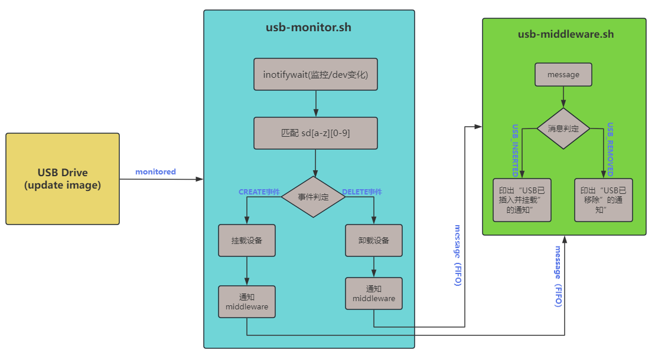
系統架構
整体架构图：

Slide 5
核心方法
Inotifywait
1.介紹：
inotifywait是一個用於監控文件系統事件的命令，它基於Linux內核的inotify機制，可以實時地檢測文件或目錄的變化，如創建、刪除、移動等，並將事件輸出到標準輸出。
2.工作原理：
inotifywait -m -e create,delete /dev
-m：持續監控模式
-e：指定事件類型
create：設備創建事件
delete：設備移除事件

Slide 6
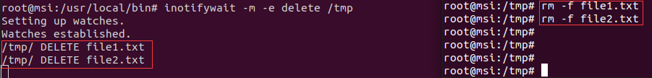
3.範例
監控/tmp目錄下文件的創建事件：
命令：inotifywait –m –e create /tmp
監控/tmp目錄下文件的刪除事件：
命令：inotifywait –m –e delete /tmp

Slide 7
相關代碼：
usb-monitor.sh
Tips:
在Linux中，USB存儲設備通常被識別為SCSI設備，並在/dev目錄下以sdX的形式出現(如sda,sdb等）
^sd[a-z][0-9]$：匹配以 "sd" 開頭，後面跟著一個小寫字母和一個數字的字符串
inotifywait -m -e create,delete /dev |
while read path action file; do
if echo "$file" | grep -q '^sd[a-z][0-9]$'; then
# 处理USB设备事件
fi
done

Slide 8
命名管道(FIFO)通信
1.基本概念：
命名管道也稱為FIFO(First In, First Out)是一種特殊的文件類型，用於實現進程間通信(IPC)，允許不同的進程通過管道進行數據交換。
2.示例
發送端(usb-monitor.sh)
消息格式：
USB_INSERTED:<device>：表示檢測到usb drive插入並已掛載到/mnt/usb
USB_REMOVED:<device>：表示檢測到usb drive移除

Slide 9
消息發送
接收端(usb-middleware.sh)
# 創建FIFO
FIFO="/tmp/usb_pipe"
mkfifo "$FIFO"
chmod 666 "$FIFO"
# 發送消息
echo "USB_INSERTED" > "$FIFO"
FIFO_FILE="/tmp/usb_pipe"
if read message < "$FIFO_FILE"; then
status="$message"
case "$status" in
“USB_INSERTED")
echo "USB设备已挂载"
;;
“USB_REMOVED")
echo "USB设备已移除"
;;
esac
fi

Slide 10
集成系統服務
1.Systemd 服務概述：
後台運行的守護進程
系統啟動時自動運行
可以被系統監控和管理
2.服務單元配置
/etc/systemd/system/usb-monitor.service
[Unit]
Description=USB Monitor Service
After=network.target
[Service]
Type=simple
ExecStart=/usr/local/bin/monitor2_usb.sh
Restart=always
RestartSec=3
[Install]
WantedBy=multi-user.target

Slide 11
/etc/systemd/system/usb-middleware.service
[Unit]
Description=USB Middleware Service
After=usb-monitor.service
Requires=usb-monitor.service
[Service]
Type=simple
ExecStart=/usr/local/bin/middleware2.sh
Restart=always
RestartSec=3
[Install]
WantedBy=multi-user.target

Slide 12
測試驗證
1.測試環境
USB設備：U盤
操作系統：Ubuntu 20.04
2.基本功能測試
2.1USB插入測試
插入U盤
查看掛載情況：

Slide 13
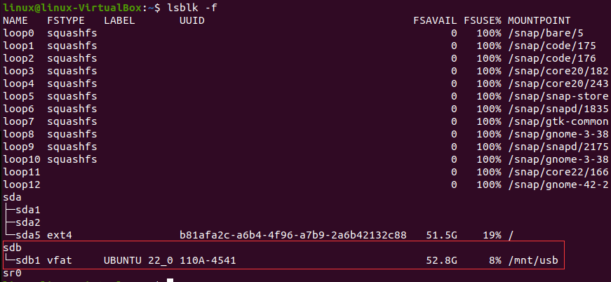
訪問/mnt/usb
訪問/mnt/usb
2.2USB移除測試

Slide 14

移除U盤
查看是否卸載
通過mountpoint命令檢查/mnt/usb是否是掛載點：
查看usb_monitor.log

